Slide 2
ΙΣΤΟΡΙΚΟ
Φύλο: Γυναίκα Ηλικία: 29 ετών
Αιτία εισόδου: Τραχηλική διόγκωση
Παρούσα νόσος: Αναφέρει ότι παρατήρησε πρώτη φορά τη διόγκωση πριν από 6 εβδομάδες ταυτόχρονα με συμπτώματα λοίμωξης του ανώτερου αναπνευστικού (κυνάγχη, ρινική καταρροή, ήπιος μη παραγωγικός βήχας). Έκτοτε η διόγκωση δεν υποχώρησε και μάλλον το μέγεθος αυξήθηκε. Δεν αναφέρει άλγος. Έλαβε αμοξυκιλλίνη από άλλο ιατρό που επισκέφθηκε χωρίς όμως να παρατηρήσει κάποια διαφορά στο μέγεθος της διόγκωσης. Από μία εβδομάδα παρατήρησε πυρετό έως 37.9 °C, κυρίως τις απογευματινές ώρες χωρίς άλλα συμπτώματα.

Slide 3
ΚΛΙΝΙΚΗ ΕΞΕΤΑΣΗ
Αντικειμενική εξέταση: Όψη καλή, θ: 36.8 ºC.
Κεφαλή: κ.φ.
Τράχηλος: Διογκωμένοι, συρρέοντες λεμφαδένες ο μεγαλύτερος με μέγιστη διάμετρο 4 εκατοστών στο πρόσθιο τραχηλικό τρίγωνο αριστερά
Στόμα: κ.φ.
Θυρεοειδής: κ.φ.
Αναπνευστικό: κ.φ.
Μασχάλη: Παρουσία διογκωμένου λεμφαδένα στην αριστερή μασχάλη μέγιστης διαμέτρου 1.8 εκ
Κυκλοφορικό: ΑΠ 110/75 mmHg, Σφύξεις 72 / min, καρδιακοί τόνοι φυσιολογικοί χωρίς πρόσθετους τόνους ή φυσήματα
Κοιλιά: Μαλακή, ευπίεστη ανώδυνη, ήπαρ δεν ψηλαφάται, σπλην δεν ψηλαφάται
Νευρικό: κ.φ.
Μυοσκελετικό: κ.φ.

Slide 4
ΔΙΑΦΟΡΙΚΗ ΔΙΑΓΝΩΣΗ
ΔΙΑΦΟΡΙΚΗ ΔΙΑΓΝΩΣΗ

Slide 5
Αίτια
ΑΛΛΑ
ΝΕΟΠΛΑΣΜΑΤΙΚΑ
ΑΝΤΙΔΡΑΣΕΙΣ ΥΠΕΡΕΥΑΙΣΘΗΣΙΑΣ
ΛΟΙΜΩΔΗ
ΑΥΤΟΑΝΟΣΑ

Slide 6
ΝΕΟΠΛΑΣΜΑΤΑ
ΠΡΩΤΟΠΑΘΗ
ΔΕΥΤΕΡΟΠΑΘΗ
Καρκίνος:
Θυρεοειδούς
Στοματο-ρινοφάρυγγα
Μαστού
Πνεύμονα
Οισοφάγου
ΛΕΜΦΩΜΑ
ΛΕΥΧΑΙΜΙΑ
Non-Hodgkin
-Diffuse Large B cell
-Burkitt
-Follicular
Χρόνια
Β ΧΛΛ
ΧΜΛ
Οξεία
ΟΛΛ
ΟΜΛ
Hodgkin
Βλαστική φάση

Slide 7
ΛΟΙΜΩΔΗ
Λοιμώξεις ανώτερου αναπνευστικού -Strep. pyogenes, Strep. pneunomiae, Staph. aureus, Corynobacterium dipthiriae, Haemophilus influenzae, Influenza, Rhinovirus, Coronavirus, Measles
Λοιμώδης μονοπυρύνωση EBV, CMV
Νόσος εξ ονύχων γαλής και λοιπές ζωονόσοι Bartonella, Brucella, Francisella
Φυματίωση και άτυπα μυκοβακτηρίδια Mycobacterium tuberculosis
Άτυπη πνευμονία Legionella, Chlamydophilla, Influenza, Mycoplasma pneumoniae, Moraxella
Άλλοι ιοί HIV, HSV, VZV, Rubella, Measles, ParvoB19, HTLV, Adenovirus
Άλλες λοιμώξεις Toxoplasma, Trypanosoma, Leishmania, Borellia

Slide 8
Νόσοι συνδετικού ιστού-Αυτοάνοσα
Συστηματικός ερυθηματώδης λύκος
Ρευματοειδής αρθρίτιδα
Αγγειϊτιδες (Kawasaki)
Νόσος Still

Slide 9
Αντιδράσεις υπερευαισθησίας
Φάρμακα (φαινυντοΐνη, καρβαμαζεπίνη, πριμιδόνη, άλατα χρυσού, καπτοπρίλη, κινιδίνη, αλλοπουρινόλη, πενικιλλίνη, σουλφοναμίδες, κεφαλοσπορίνες, πυριμεθαμίνη)
Εμφυτεύματα πχ σιλικόνης
Εμβολιασμός

Slide 10
Άλλα
Σαρκοείδωση
Αμυλοείδωση
Νόσος Castleman= Αγγειολεμφοζιδιακή υπερπλασία
Λεμφαδενοπάθεια Kikuchi-Fujimoto=ιστιοκυτταρική νεκρωτική λεμφαδενίτιδα
Σύνδρομο Rosai-Dorfman= ιστιοκυττάρωση λεμφοκόλπων με ογκώδη λεμφαδενοπάθεια Nόσος Kimura
Έγκλειστο δόντι
Ουλίτιδα
Ωτίτιδα

Slide 12
2300κκχ (1125-3600)
2000κκχ (2400-6800)

Slide 13
ΝΕΟΠΛΑΣΜΑΤΑ
Οξεία Λευχαιμία Χρόνια Λευχαιμία Λέμφωμα Hodgkin Νon Hodgkin Λέμφωμα Mετάσταση Ca
ΥΠΕΡΑΝΤΙΔΡΑΣΗ
Εμβολιασμός Εμφυτεύματα σιλικόνης Φάρμακα
ΛΟΙΜΩΔΗ
ΒΑΚΤΗΡΙΑ: S.pyogenes, S.aureus, S.pneumo, M.tuberculosis, άτυπα μυκοβακτηριδια, Mycoplasma, Moraxella, Legionella, Chlamydophilla, Borrelia, C.diptheriae, Brucella, Francisella, Bartonella ΠΡΩΤΟΖΩΑ: Toxoplasma, Trypanosoma, Leishmania IOI: HIV, HSV, EBV, CMV , VZV, ιλαρά, ερυθρά, parvovirus B19, rhinovirus, coronavirus, influenza
ΑΛΛΑ
Σαρκοείδωση Αμυλοείδωση Νόσος Castleman Λεμφαδενοπάθεια Kikuchi-Fujimoto Σύνδρομο Rosai-Dorfman Nόσος Kimura Απόστημα δοντιού ή έγκλειστο δόντι Ουλίτιδα Ωτίτιδα
ΝΟΣΟΙ ΣΥΝΔΕΤΙΚΟΥ ΙΣΤΟΥ
ΣΕΛ ΡΑ Nόσος Still Αγγειίτιδα Kawasaki

Slide 14
ΝΕΟΠΛΑΣΜΑΤΑ
Οξεία Λευχαιμία Χρόνια Λευχαιμία Λέμφωμα Hodgkin Νon Hodgkin Λέμφωμα Mετάσταση Ca
ΥΠΕΡΑΝΤΙΔΡΑΣΗ
Εμβολιασμός Εμφυτεύματα σιλικόνης Φάρμακα
ΛΟΙΜΩΔΗ
ΒΑΚΤΗΡΙΑ: S.pyogenes, S.aureus, S.pneumo, M.tuberculosis, άτυπα μυκοβακτηριδια, Mycoplasma, Moraxella, Legionella, Chlamydophilla, Borrelia, C.diptheriae, Brucella, Francisella, Bartonella ΠΡΩΤΟΖΩΑ: Toxoplasma, Trypanosoma, Leishmania IOI: HIV, HSV, EBV, CMV , VZV, ιλαρά, ερυθρά, parvovirus B19, rhinovirus, coronavirus, influenza, adenovirus
ΑΛΛΑ
Σαρκοείδωση Αμυλοείδωση Νόσος Castleman Λεμφαδενοπάθεια Kikuchi-Fujimoto Σύνδρομο Rosai-Dorfman Nόσος Kimura Απόστημα δοντιού ή έγκλειστο δόντι Ουλίτιδα Ωτίτιδα
ΝΟΣΟΙ ΣΥΝΔΕΤΙΚΟΥ ΙΣΤΟΥ
ΣΕΛ ΡΑ Nόσος Still Αγγειίτιδα

Slide 15
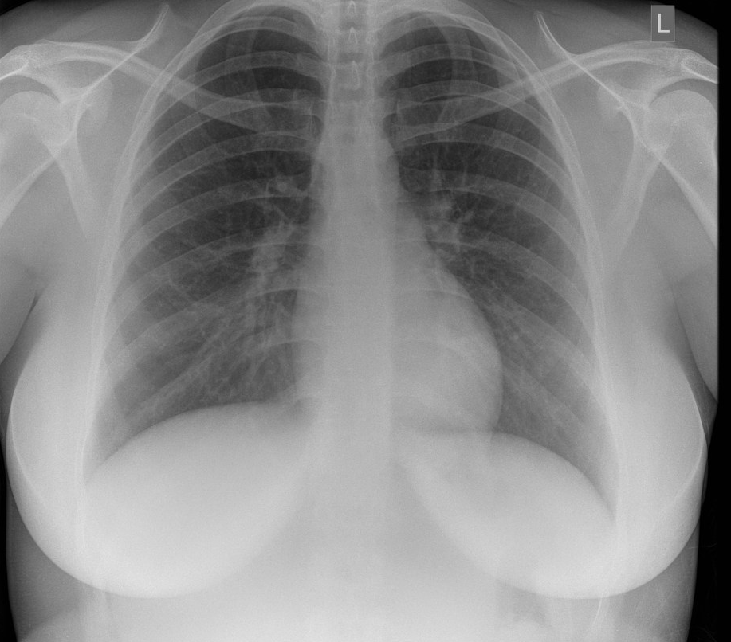
ΑΚΤΙΝΟΓΡΑΦΙΑ ΘΩΡΑΚΟΣ κ.φ.

Slide 16
ΝΕΟΠΛΑΣΜΑΤΑ
Οξεία Λευχαιμία Χρόνια Λευχαιμία Λέμφωμα Hodgkin Νon Hodgkin Λέμφωμα Mετάσταση Ca
ΥΠΕΡΑΝΤΙΔΡΑΣΗ
Εμβολιασμός Εμφυτεύματα σιλικόνης Φάρμακα
ΛΟΙΜΩΔΗ
ΒΑΚΤΗΡΙΑ: S.pyogenes, S.aureus, S.pneumo, M.tuberculosis, άτυπα μυκοβακτηριδια, Mycoplasma, Moraxella, Legionella, Chlamydophilla, Borrelia, C.diptheriae, Brucella, Francisella, Bartonella ΠΡΩΤΟΖΩΑ: Toxoplasma, Trypanosoma, Leishmania IOI: HIV, HSV, EBV, CMV , VZV, ιλαρά, ερυθρά, parvovirus B19, rhinovirus, coronavirus, influenza, adenovirus
ΑΛΛΑ
Σαρκοείδωση Αμυλοείδωση Νόσος Castleman Λεμφαδενοπάθεια Kikuchi-Fujimoto Σύνδρομο Rosai-Dorfman Nόσος Kimura Απόστημα δοντιού ή έγκλειστο δόντι Ουλίτιδα Ωτίτιδα
ΝΟΣΟΙ ΣΥΝΔΕΤΙΚΟΥ ΙΣΤΟΥ
ΣΕΛ ΡΑ Nόσος Still Αγγειίτιδα

Slide 17
Υπερηχογράφημα άνω κοιλίας κφ Ορολογικός έλεγχος EBV, CMV, HSV, VZV IgM/IgG αρνητικές Ορολογικός έλεγχος HIV- αρνητικός

Slide 18
Βιοψία τραχηλικού λεμφαδένα

Slide 20
Έλεγχος – βιοψία μασχαλιαίου
Όμοια εικόνα με τραχηλικό λεμφαδένα

Slide 21
Θεραπευτική αγωγή:
Στην ασθενή χορηγήθηκε συνδυασμός χημειοθεραπευτικού σχήματος ABVD για 4 κύκλους (επανάληψη κάθε 28 ημέρες) και ακτινοθεραπεία στο αριστερό πρόσθιο τραχηλικό τρίγωνο και στην αριστερή μασχαλιαία περιοχή.
Το PET-scan μετά την ολοκλήρωση της θεραπείας ήταν αρνητικό.

Slide 22
=Νεοπλασία του λεμφικού ιστού προερχόμενη από Β-λεμφοκύτταρα. Ο κυτταρικός πληθυσμός που απαρτίζει τον όγκο αποτελείται κυρίως από αντιδραστικό κυτταρικό υπόστρωμα και ένα μικρό ποσοστο νεοπλασματικών κυττάρων Hodgkin και Reed-Sternberg.
Λέμφωμα Hodgkin

Slide 23
Ιστολογική ταξινόμηση
1. Κλασικό λέμφωμα Hodgkin (95%) Οζώδης σκλήρυνση Μικτή κυτταροβρίθεια Κλασικός λεμφοεπικρατών τύπος Λεμφοπενικός τύπος 2. Οζώδης λεμφοεπικρατών τύπος (5%)

Slide 24
Σχετικός κίνδυνος μετά από Λοιμώδη Μονοπυρήνωση

Slide 25
Τρόποι εμφάνισης Λεμφώματος Hodgkin:
Aσυμπτωματική διόγκωση επιπολών λεμφαδένων 65%
Διόγκωση επιπολών λεμφαδένων με Β-συμπτώματα 30%
Παρατεινόμενο εμπύρετο ή άλλα Β-συμπτώματα 3%
Βήχας, δύσπνοια στην κόπωση ή σύνδρομο άνω κοίλης φλέβας <2%
Τυχαίο εύρημα διογκωμένων λεμφαδένων στο μεσοθωράκιο σε <2% ακτινογραφία θώρακος

Slide 26
Εργαστηριακά ευρήματα:
Εύρημα | Συχνότητα | Εύρημα | Συχνότητα
Αναιμία | 35% | ΤΚΕ ↑ | 70%
Λευκοκυττάρωση | 40% | CRP ↑ | 75%
Λεμφοπενία | 35% | LDH ↑ | 30%
Ηωσινοφιλία | 5-10% | Αλκαλική Φωσφατάση/γGT↑ | 20%
Θρομβοκυττάρωση | 30% | β2-μικροσφαιρίνη↑ | 30%

Slide 27
Κλινικοεργαστηριακός έλεγχος για σταδιοποίηση νόσου
Ιστορικό
Κλινική εξέταση
Ακτινογραφία θώρακος
Αξονική τομογραφία τραχήλου, θώρακος και άνω και κάτω κοιλίας
Οστεομυελική βιοψία
Τομογραφία εκπομπής ποζιτρονίων

Slide 28
Σταδιοποίηση: Σύστημα Ann Arbor

Slide 29
Διεθνής προγνωστικός δείκτης (IPS) για τα προχωρημένα στάδια του λεμφώματος Hodgkin
ηλικία ≥45 έτη
άρρεν φύλο
στάδιο IV κατά Ann Arbor
Hb <10.5 g/dl
λευκά ≥15×10⁹/l
λεμφοπενία <0.6×10⁹/l ή <8%
λευκωματίνη ορού <4 g/dl

Slide 30
Θεραπεία αρχικών σταδίων ΙΑ, ΙΙΑ
Χημειοθεραπεία
2-4 κύκλοι ABVD (διάρκεια κύκλου:28 ημέρες)
Ακτινοθεραπεία
στις προσβεβλημένες μόνο περιοχές
χαμηλής δόσης (2000-3000 cGy)
Φάρμακο | Δόση | Οδός χορήγησης | Ημέρες
Αδριαμυκίνη | 25 | i.v. | 1,15
Μπλεομυκίνη | 10 | i.v. | 1,15
Βινπλαστίνη | 6 | i.v. | 1,15
Ντακαρβαζίνη | 375 | i.v. | 1,15

Slide 31
Θεραπεία προχωρημένων σταδίων ΙΒ,ΙΙΒ,ΙΙΙ,ΙV
6-8 κύκλοι χημειοθεραπείας
Συνήθεις χημειοθεραπευτικοί συνδυασμοί:
ΑBVD
BEACOPP-escalated
CHOP
COP
Aκτινοβόληση σε περιπτώσεις παραμονής εντοπισμένης λεμφαδενικής νόσου μετά τη χημειοθεραπεία

Slide 32
Υπολειμματικές μάζες μετά από θεραπεία
~2/3 των ασθενών εμφανίζουν υπολειμματικά ακτινολογικά ευρήματα μετά το πέρας της θεραπείας 1ης γραμμής
Οφείλονται στην ανάπτυξη ουλώδους ιστού ή την παραμονή ίνωσης και όχι στην παραμονή ενεργού νόσου
PET-scan διαχωρίζει τις περιπτώσεις που υποκρύπτουν ενεργό νόσο από αυτές που οφείλονται σε παραμονή ίνωσης, ουλώδους ή ανενεργού ιστού

Slide 33
Μετά τη θεραπεία;
κίνδυνος όψιμων επιπλοκών
κίνδυνος μυελοδυσπλασίας, οξείας μυελογενούς λευχαιμίας
επίπτωση συμπαγών όγκων σε περιοχές που έχουν ακτινοβοληθεί
επίπτωση μη-Hodgkin λεμφωμάτων
Υποθυρεοειδισμός
Καρδιακές επιπλοκές (π.χ. μυοκαρδιοπάθεια)
Επιπλοκές από το αναπνευστικό (π.χ. διάμεση πνευμονίτιδα, διάμεση ίνωση)
Στειρότητα

Slide 34
Ευχαριστούμε για την προσοχή σας!

